Slide 1
专业能力认证简报
部门：云服务二中心-工程技术运维部
姓名：谭际警
日期：2023/10/30

Slide 2
目录
Contents
PART 02
工作呈现
1
2
PART 01
个人资料
3
PART 03
工作规划

Slide 3
PART01
个人资料
1
2
部门代号：BM5070
云服务二中心-工程技术运维部
同仁姓名：谭际警
现职位名称：高级系统工程师
现职年资：3年2个月
拟认证职位名称：资一系统工程师
3
4

Slide 4
个人履历
广州鼎捷软件有限公司
2020
2022
广州鼎捷软件有限公司
高级系统工程师
负责数据库年维客户的数据库维护，体检报告解读，跟业务配合，发现其中商机
高级系统工程师
负责流通、制造，ERPII产品客户新装、一般性技术问题解决
广州鼎捷软件有限公司
广州鼎捷软件有限公司
中级系统工程师
学习T100的安装，熟悉公司的ERP和ERPII产品
高级系统工程师
负责客户系统的性能调优，数据库优化，解决卡顿问题，跟同事分享经验，指导同事解决问题。
2021
2023

Slide 5
02
工作呈现

Slide 6

工作呈现-共通能力-背景
Situation
公司提出数据年维护服务，紧跟公司战略目标，通过数据库体检的方式，发现商机，促成数据库年维服务。

Slide 7
工作呈现-共通能力-行动和结果
通过线上数据库体检报告的解读：
优化前 | 优化后
DB机/u2/oradata 目录使用率已达到90% | /u2/oradata 目录从开始的90% 使用率，下降到66%
DB机数据库日志大小超过5G | 从开始的50G，下降到90MB左右
dsdata表空间使用率已超过90% | 添加表空间之后，dsdata的使用率已经下降到52.06%
LOGC T日志表可清理 | 日志表大小从80G下降到4G
redo切换频率可优化 | Redo日志从高峰时的每小时切换30次，下降到约每小时2次
05
最终结果：促成客户签约数据库年维服务，金额：65000；为以后给客户解读体检报告，积累了宝贵的经验。

Slide 8

工作呈现-虚拟机建制能力
京瓷精密工具(珠海)有限公司
问题背景：迁移老版本的GP，客户需要上移动云。
问题难点：云平台上缺少centors 6.X 的系统选择，不可以直接上传镜像文件
安装产品：TOPGP V5.30.15

Slide 9
工作呈现-虚拟机建制能力
2
3
4
1
沟通交流
跟移动云客服沟通了解到，可以上传.qcow2格式的虚拟机
查找资料
通过上网查询和询问身边的同事了解到,在KVM上面安装的虚拟机，导出来的格式是.qcow2
付诸行动
通过查找相关资料学习，熟悉了kvm底层虚拟化，成功部署KVM虚拟管理平台，创建出虚拟机，上传到云平台。
项目收益
1、为以后旧版本的GP迁移上云提供了思路
2、通过自学，熟悉了kvm底层虚拟化的部署
3、.qcow2格式虚拟机的正常导出，让迁移项目得以正常进行

Slide 10


工作呈现-配置数据容灾能力-背景
问题背景
思榕智能装备
需求来源：
外因
内因
在当前数据安全日益严峻的形式下，公司内部对数据安全建制有升级
公司信息安全制度的建立，应领导要求，提出了T100的备援需求，避免数据丢失

Slide 11

工作呈现-配置数据容灾能力-软件规划
全面的数据保护
问题背景
最大保护的级别下，可以做到零数据丢失
减少网络传输是压力
灾难恢复及高可用性
文件差异同步
Rsync
+
Dataguard
通信中断，归档文件>GAP，自动传输，实现主备库的同步
开源软件
自动化的角色转换
版权问题
启用fast-start failover-减少停机时间

Slide 12


Result ：项目效益呈现
相对于客户：通过利用成熟的技术手段，完善了客户数据安全保障，减少了客户因故障导致的中断生产的时间，从而减少故障造成的损失，并且避免客户数据造成非人为的丢失。
相对于部门：给部门内部积累了搭建rsync+dataguard的经验，形成内部文档，为以后的同事做为参考。
停机两天，损失大概两百万
停机2小时，损失大概三四万

Slide 13

工作呈现-综合能力
广东天波信息技术股份有限公司
问题背景：客户经常反馈系统卡顿，数据库主机进程占用了大量的内存，出现高负载。
安装产品：T100 V3.0
状况：用户数110u，全天24小时使用系统。上线近4年，随着数据量的增长，系统越来越慢。

Slide 14

解决卡顿问题的思路:
提交开发
02
程序问题
程序逻辑问题
卡顿问题
问题重现
检查系统负载、硬盘
数据库问题
数据库参数是否正确
导出awr报告分析
硬件配置不足
添加索引解决
给客户添加硬件的建议

Slide 15

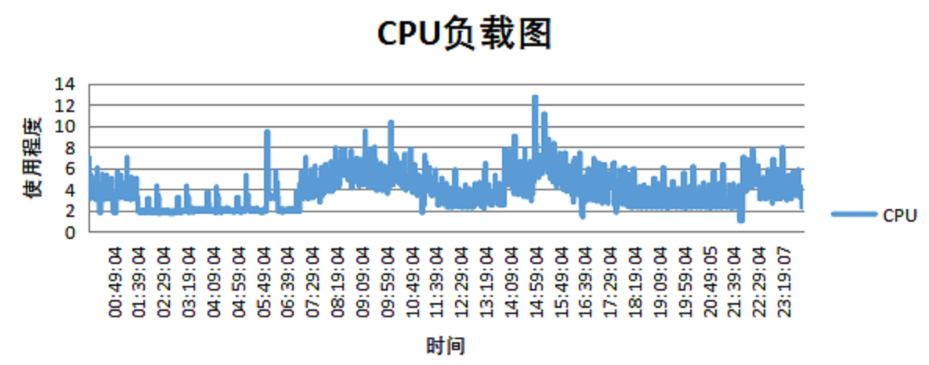
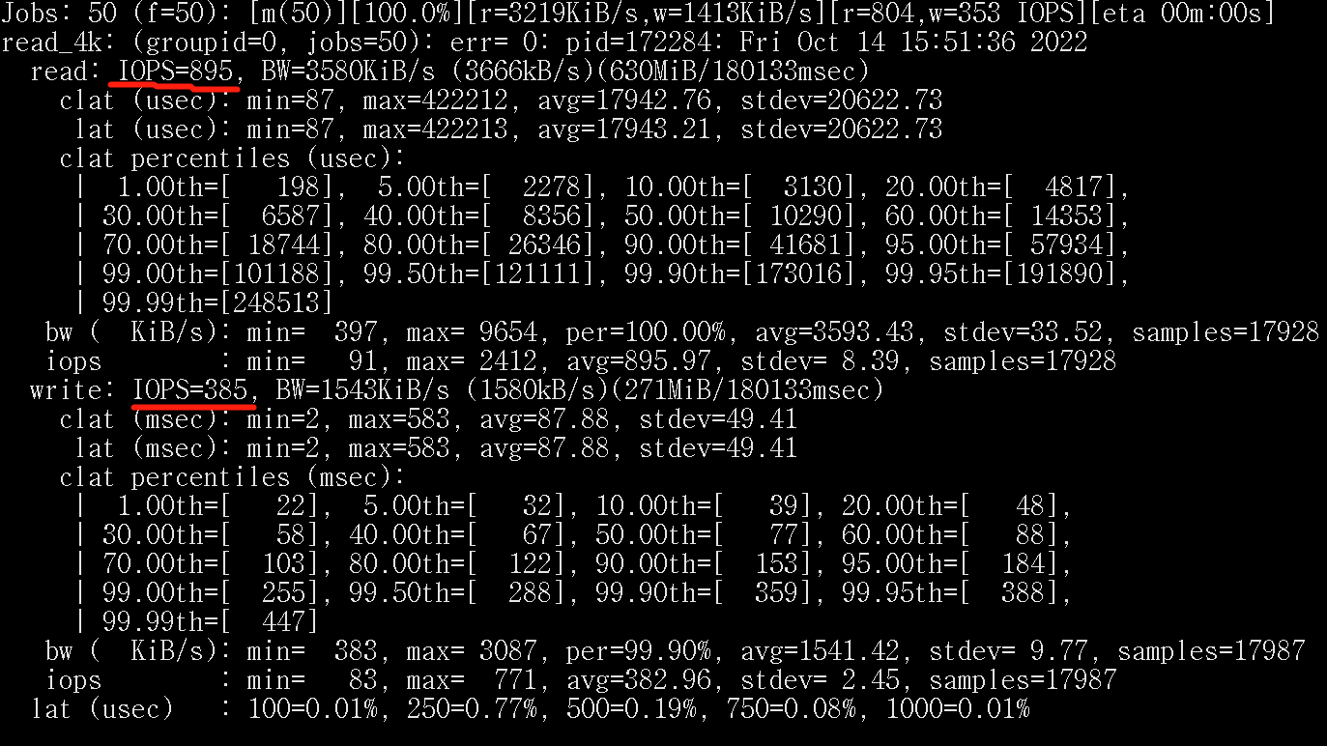
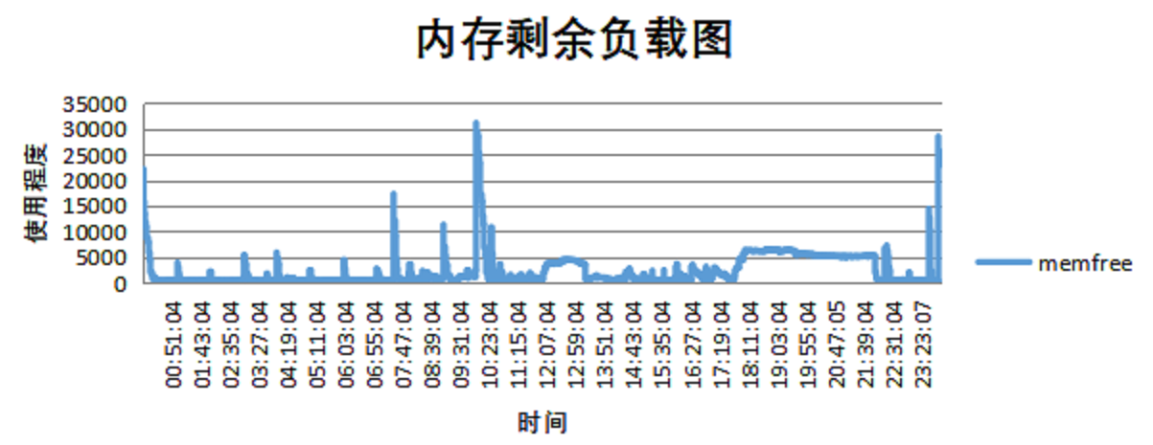
Aciton1：系统体检
硬件与作业系统问题处理能力
问题分析解决能力
目标 :
找出硬件瓶颈

Slide 16
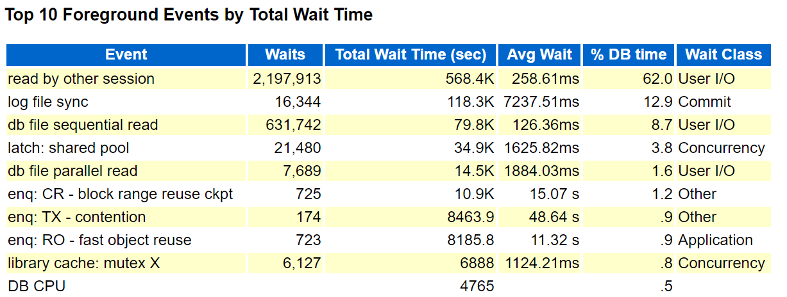
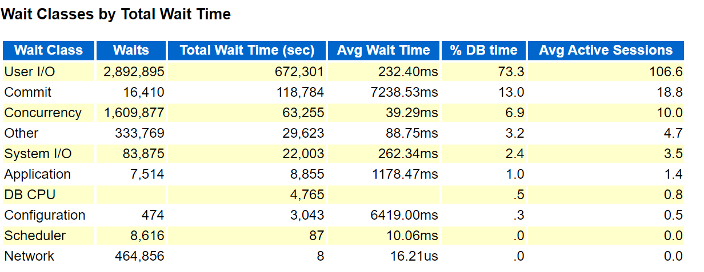
Aciton2：数据库效能分析
数据库管理
问题分析解决能力
通过AWR报告分析，确认数据库的瓶颈，与前面系统体检显示的一致：磁盘IO性能太弱
同时做了以下优化，效果不明显：
1、启用大页内存：减少页表遍历，减少内存操作的开销，内存使用量更少，不存在页面替换机制开销
2、调整redo至合适大小，降低切换频率
3、增大sga大小

Slide 17
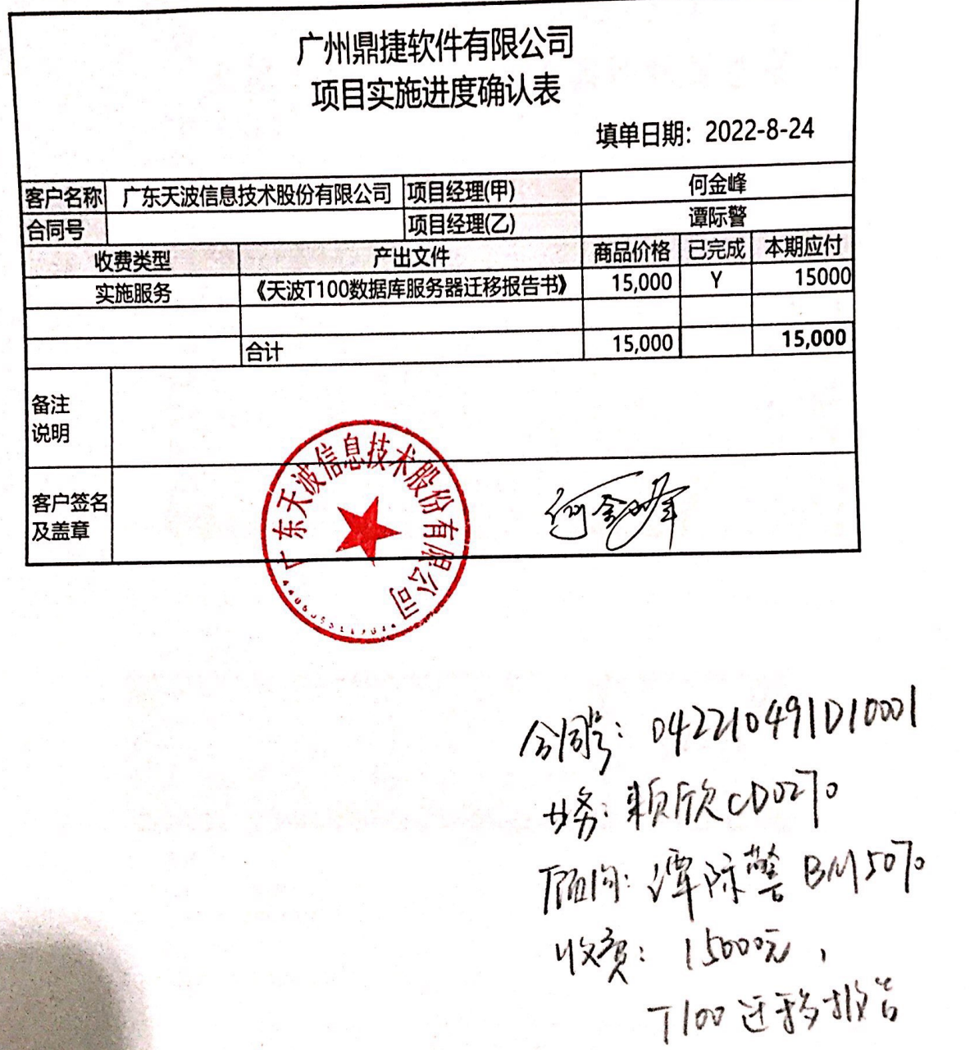
Aciton3：说服客户升级硬件
自制软件建置、问题排除能力
硬件与作业系统问题处理能力
沟通协调能力
通过大量的系统检查数据和ORACLE的分析数据，说服客户同意升级硬件
意外收获：客户硬件升级后，签下移机费用15000元

Slide 18
Aciton4：数据库迁移-RMAN工具
数据库管理能力
expdp/impdp
创建表空间，迁移速度受硬盘的IO影响较大，为了保证数据的一致性，停机时间较长
03
02
rman增量备份
先提前给数据库做一次0级备份，还原到新服务器，等到停机迁移的时候，再做一次1级差异增量备份，保证数据的一致性。停机在两个小时以内。
exp/imp
创建表空间，迁移速度受硬盘的IO影响较大，为了保证数据的一致性，停机时间很长
01
1、掌握rman快速迁移数据库能力
2、缩短停机时间，获得客户好评，提高客户满意度

Slide 19
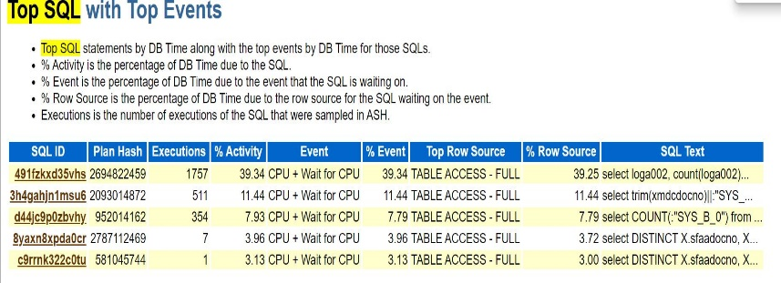
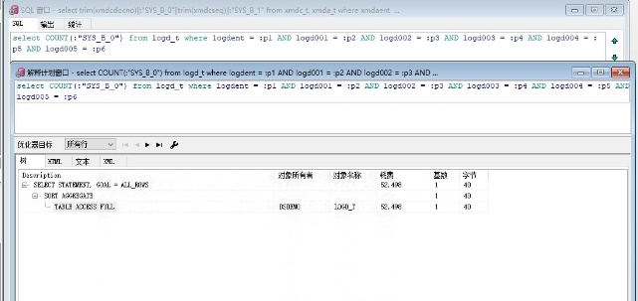
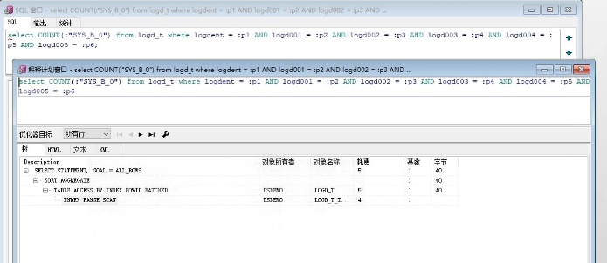
Aciton5：SQL效能优化
问题分析解决能力
数据库管理
硬件升级后某个时间段系统仍会卡慢
01
导出卡顿时间段的AWR报告
02
优化问题SQL
导出的awr报告可以看到一些表是全表扫描的，执行次数较多，没有走索引。

Slide 20

Result ：项目收获
1
丰富了自己的数据库优化技能，为以后处理数据库卡顿问题积累了宝贵的经验
2
掌握了rman 工具的使用，缩短数据库迁移的停机时间，可为部门提供一种新的创收方式。

Slide 21
03
工作规划-自我提升

Slide 22
工作规划-自我提升
学习计划：
目前已获得OCP证书，计划会继续深造考取OCM
工作计划：
在做好本职工作的同时，通过部门知识分享，提高部门同事解决数据库问题的技能
03
明年目标：
在服务好当前已签约数据库年维客户的同时，跟其他部门配合，协助做好部门创新增值数据库服务新需求

Slide 23
附錄

Slide 24
职位讯息
一、请简述认证职位的职责与工作内容
1、给客户做数据库体检报告解读，寻找其中商机
2、负责年维数据库客户的课程知识分享
3、负责数据库的优化，性能调优，解决数据库日常故障问题
4、负责数据库的迁移，备份，恢复，升级
5、跟同事分享经验，指导同事解决问题
6、负责公司产品的运维
二、请说明现有工作技能如何符合认证职位的需求
1、沟通能力：与客户和同事交流，能主动引导沟通问题点。运用经验和知识在交流上指导解决问题
2、自学能力：在处理工作之余，也不断学习和思考，并将课程记录存档。在弥补能力不足之余，也能起到分享作用
3、技术能力：现有的技术和经验符合任职职位的要求。能独立解决公司的Oracle 技术问题。
4、教学能力：大班课、部门内部培训，每个月面向客户的知识直播课程，将自己的经验分享，让他人可以快速掌握知识要领

Slide 25


